Slide 1
МУНИЦИПАЛЬНОЕ ОБЩЕОБРАЗОВАТЕЛЬНОЕ БЮДЖЕТНОЕ УЧРЕЖДЕНИЕ СРЕДНЯЯ ОБЩЕОБРАЗОВАТЕЛЬНАЯ ШКОЛА №12
Творческий отчёт 6 «В» класса
Часть 2
г. Благовещенск Амурская область 2014 г.

Slide 2
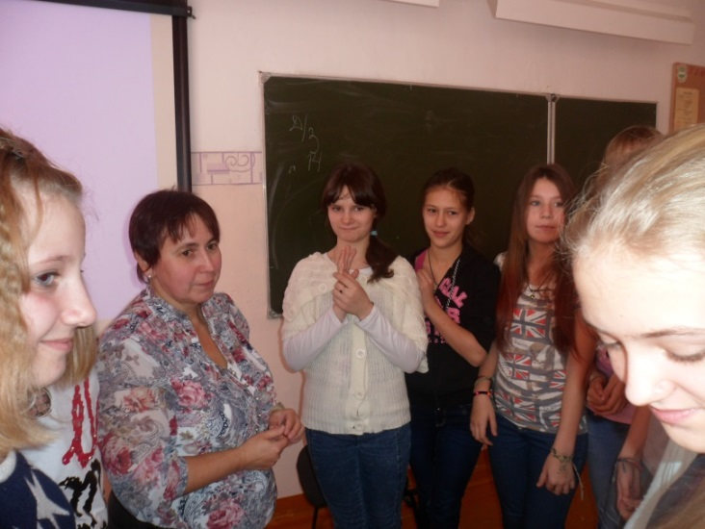
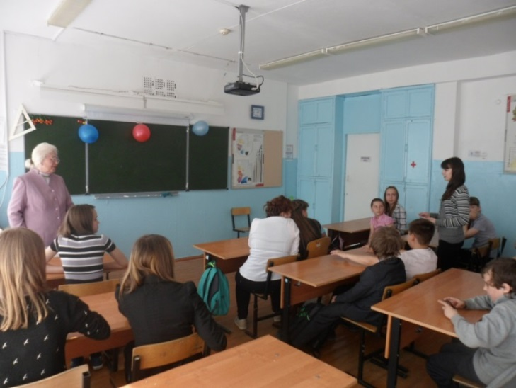
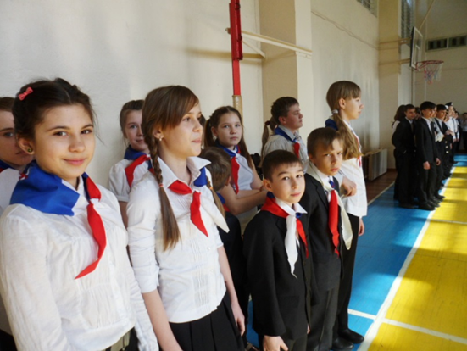
Встречи с интересными людьми. Смотр песни и строя.

Slide 3
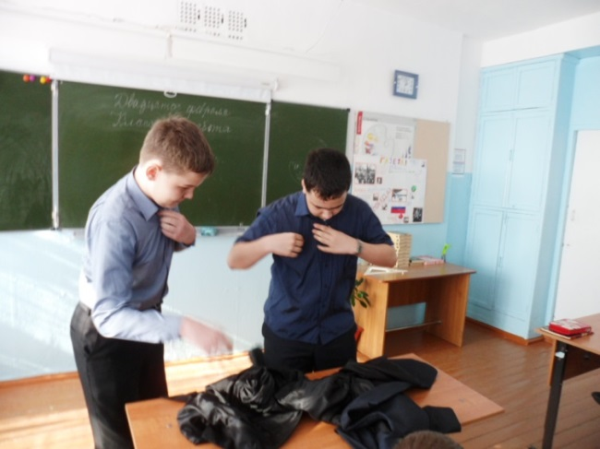
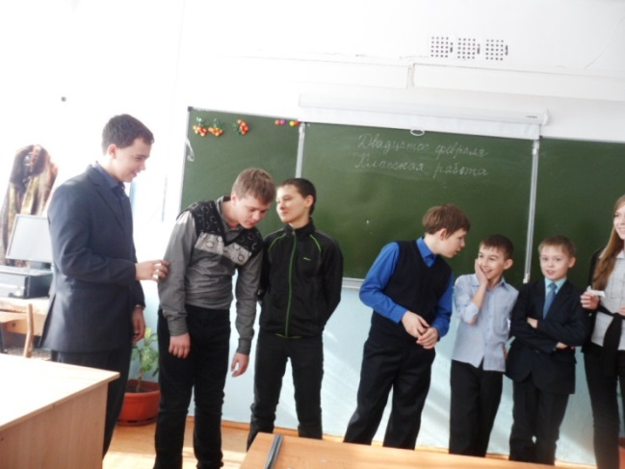
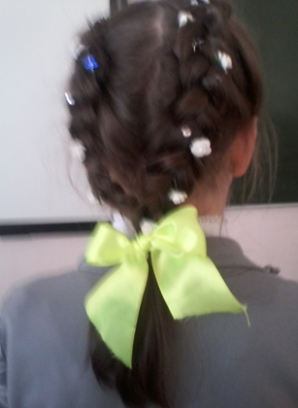
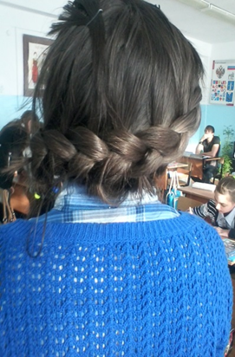
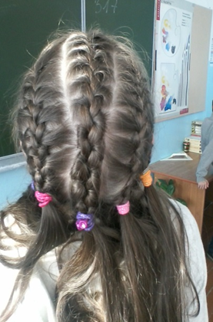
Наши классные часы. Классный час, посвящённый дню защитника Отечества.
Конкурс плетения косичек.

Slide 4
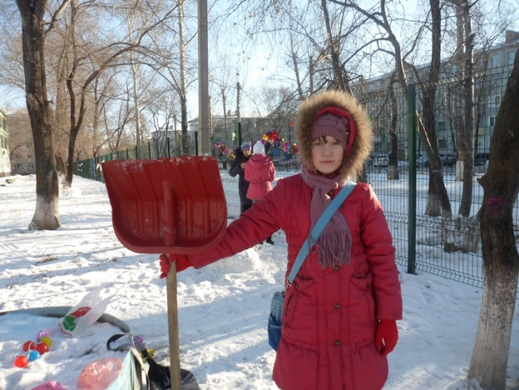
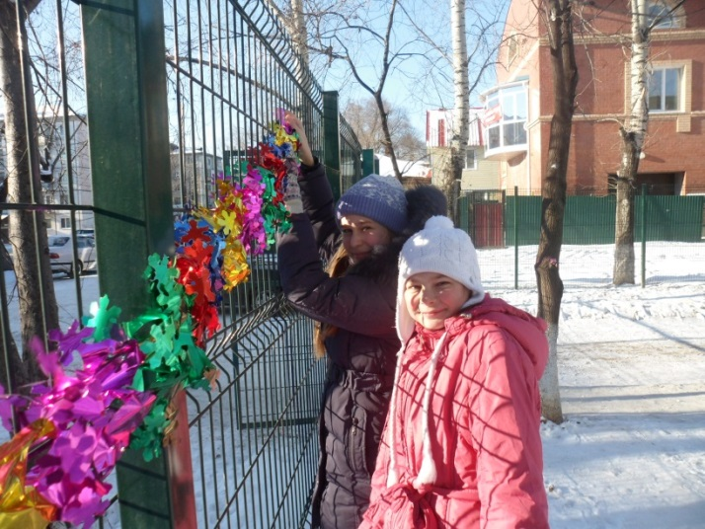
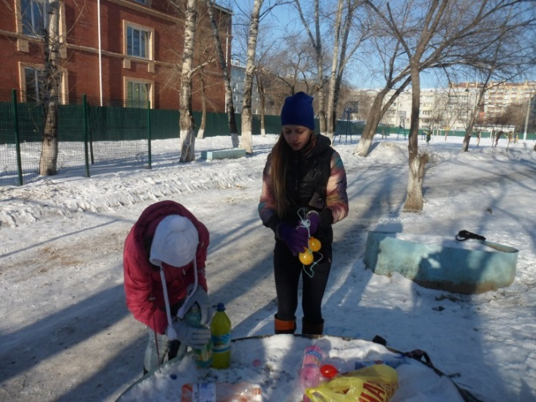
Акция «Укрась школьный двор».

Slide 5
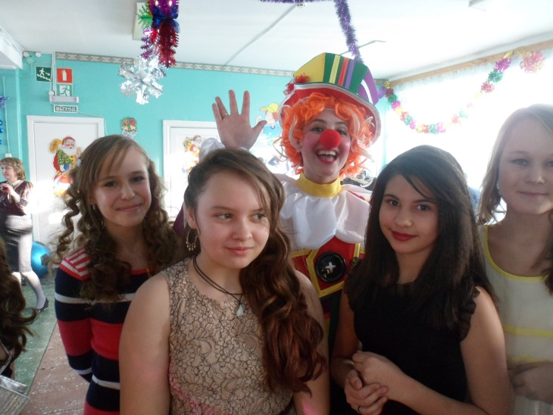
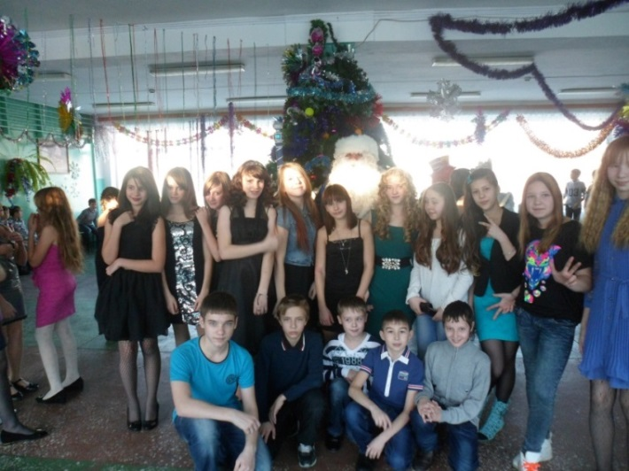
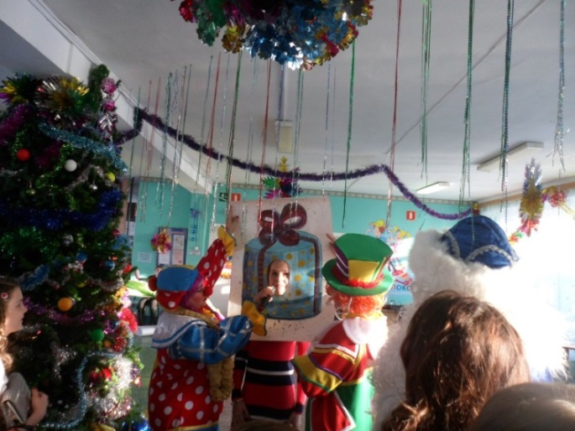
Новый год.

Slide 6
Продолжение следует
Презентацию подготовила
классный руководитель 6 «В»
МОБУ СОШ № 12
г. Благовещенска
Устинова Валентина Ивановна

